Slide 1
第6章 压电式传感器

Slide 2
主要内容
6.1 工作原理
6.2 压电式传感器测量电路
6.3 压电式传感器的应用

Slide 3
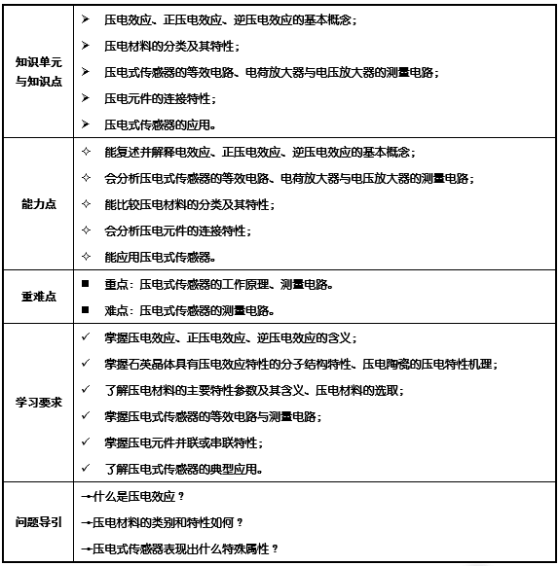

Slide 4
6.1.1 压电效应
（正）压电效应：是对某些电介质沿一定方向施以外力使其变形时，其内部将产生极化而使其表面出现电荷集聚的现象。在外力去除后又重新恢复到不带电状态，是机械能转变为电能（区别于压阻效应）
逆压电效应（电致伸缩）：当在片状压电材料的两个电极面上加交流电压，将导致压电片产生机械振动（在电极方向上产生伸缩变形）
压电效应具有可逆性

Slide 5
特点：
  结构简单、体积小、重量轻
  工作频带宽；灵敏度高；信噪比高
  工作可靠；测量范围广等
用途：
  主要用于与力相关的动态参数测试，如动态力、机械冲击、振动等，它可以把加速度、压力、位移、温度等许多非电量转换为电量

Slide 6
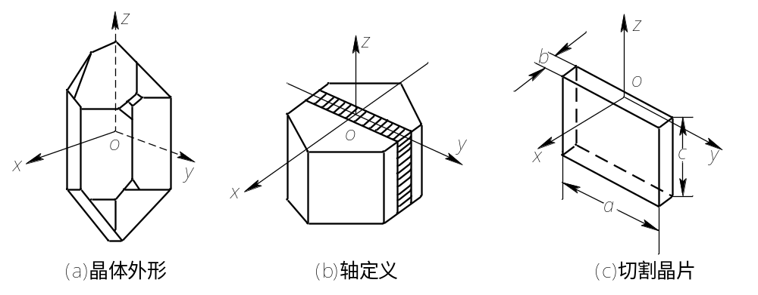

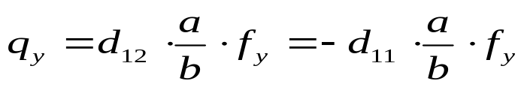
6.1.2 压电材料（实现机械能与电能相互转换的功能材料）
石英晶体（单晶体）
X轴向受力：
Y轴向受力：
Z轴向受力：
  无
Z轴，光轴，沿该方向受力不会产生压电效应；
X轴， 电轴， 该轴两个表面表面产生电荷聚集；
Y轴， 机械轴， 只产生变形，不会出现电荷集聚

Slide 7
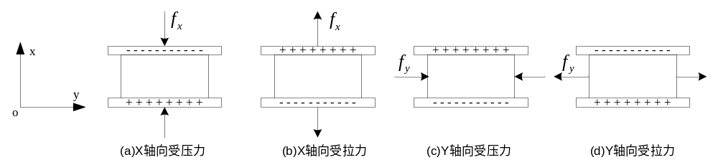
现象：

Slide 8
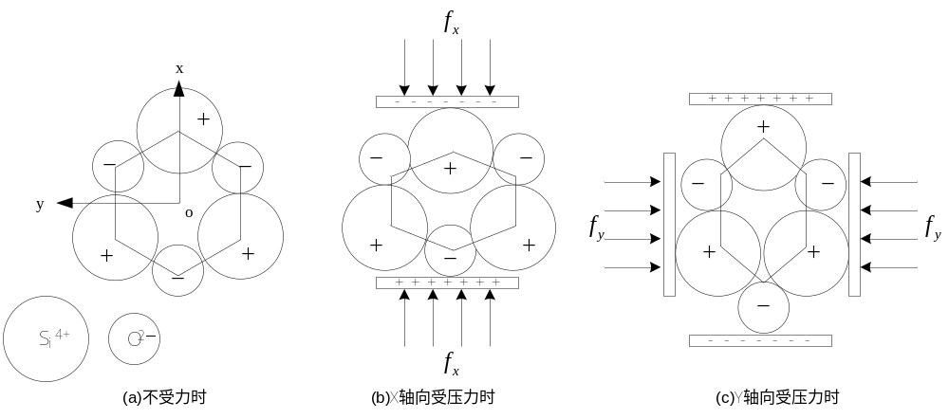
机理：

Slide 9
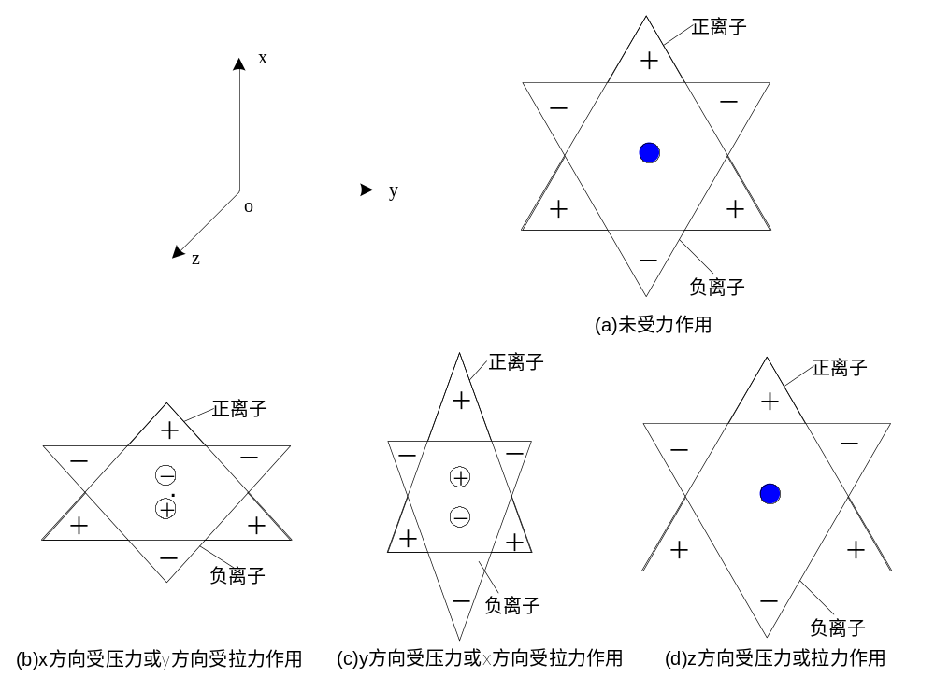
机理：

Slide 10
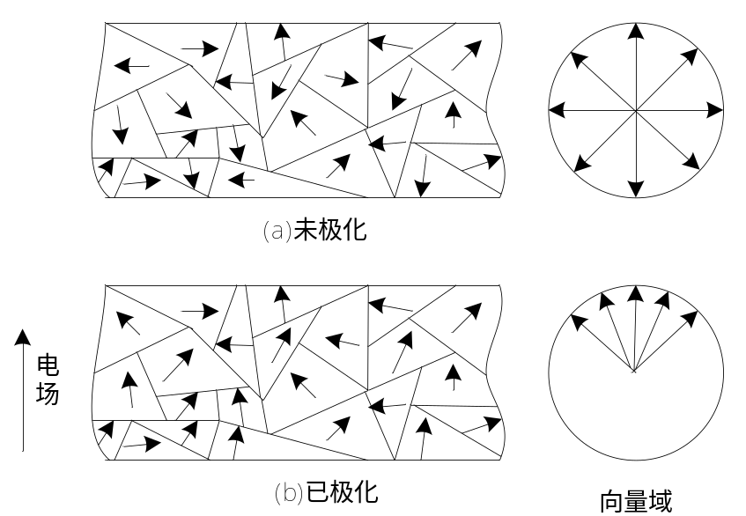
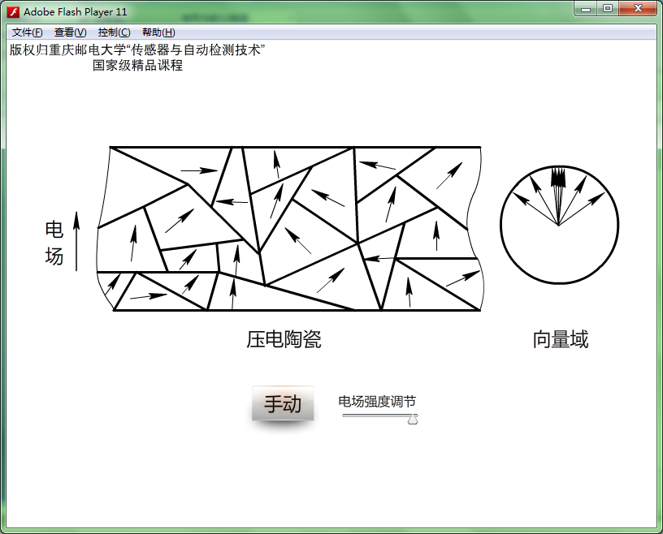
压电陶瓷（多晶体）
https://mp.bookln.cn/share/video2.htm?rid=31251630&sign=553b1d&bid=28752&cid=24702521&_rand=1695786687683&share_=201888751

Slide 11
压电机理：
压电陶瓷是人工制造的多晶体压电材料。材料内部的晶粒有许多自发极化的电畴，它有一定的极化方向，从而存在电场。
在无外电场作用时，电畴在晶体中杂乱分布，它们各自的极化效应被相互抵消，压电陶瓷内极化强度为零。因此原始的压电陶瓷呈中性，不具有压电性质。
在陶瓷上施加外电场时，电畴的极化方向发生转动，趋向于按外电场方向的排列，从而使材料得到极化。

Slide 12
在陶瓷上施加外电场时，电畴的极化方向发生转动，趋向于按外电场方向的排列，从而使材料得到极化。
  外电场愈强， 就有更多的电畴更完全地转向外电场方向。
  让外电场强度大到使材料的极化达到饱和的程度，即所有电畴极化方向都整齐地与外电场方向一致时，当外电场去掉后，电畴的极化方向基本不变，即剩余极化强度很大，这时的材料才具有压电特性。
具有剩余极化的压电陶瓷材料受到外力作用时，将在垂直于极化方向的平面上出现电荷集聚的变化，产生由机械能转变为电能的正压电效应。

Slide 13
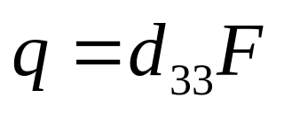
具有剩余极化的压电陶瓷材料受到外力作用时，将在垂直于极化方向的平面上出现电荷集聚的变化，产生由机械能转变为电能的正压电效应。
集聚的电荷量的大小与外力成正比关系：
式中： d₃₃—— 压电陶瓷的压电系数；
F——作用力。
压电陶瓷的压电系数比石英晶体的大得多，所以采用压电陶瓷制作的压电式传感器的灵敏度较高。
极化处理后的压电陶瓷材料的剩余极化强度和特性与温度有关，它的参数也随时间变化， 从而使其压电特性减弱。 

Slide 14
压电材料的特性参数
压电系数：衡量压电效应强弱（灵敏度）
弹性系数：决定固有角频率（动态特性）
介电常数：影响固有电容（频率下限）
机电耦合系数：用于衡量能量转换效率
电阻：减少电荷泄漏（改善压电式传感器的低频特性）
居里点：开始失去压电特性的温度

Slide 15
压电材料的选取
选用合适的压电材料是设计、制作高性能传感器的关键。一般应考虑：
  转换性能：高耦合系数、大压电系数
  机械性能：机械强度高
  电性能：高电阻率、大介电常数，减弱外部分布电容的影响
  温度、湿度稳定性好：宽的温湿度工作范围
  时间稳定性：压电特性不随时间褪化

Slide 16
比较石英晶体、钛酸钡、PZT系
石英：除压电系数不大外，其他特性都具有显著优越性：居里点573℃，压电系数的温度系数小，弹性系数较大，机械强度高。主要用于测量大量值的力或加速度或作为标准传感器使用
钛酸钡（BaTiO₃）：较好的多晶体陶瓷类压电材料，突出的特点：压电系数比石英大几十倍，但居里点温度在120℃左右，使用温度不超过70℃，温度稳定性和机械强度都不如石英。较其他压电陶瓷更容易极化。
目前使用较多的压电陶瓷材料是锆钛酸铅（PZT）系列：居里点在300℃左右，工作温度较高，性能稳定，有较高的介电常数和压电系数。但较难极化。

Slide 17
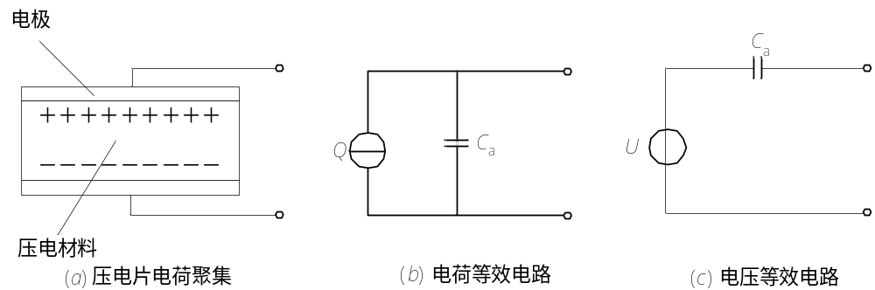
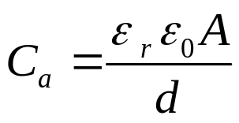
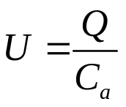
6.2 压电式传感器的等效电路
压电式传感器等效为一个电容，政府电荷聚集的两个表面相当于电容的两个极板。
当压电元件受外力作用时，其两表面产生等量的正负电荷Q，其开路电压为：

Slide 18
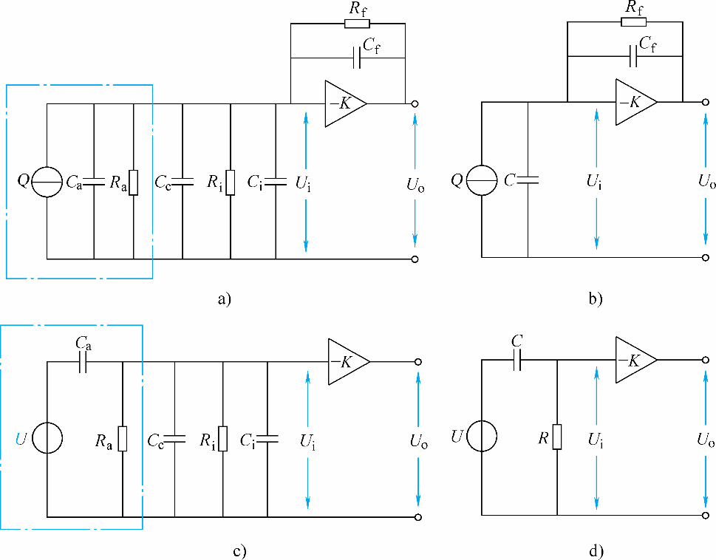
压电式传感器的测量电路
压电式传感器本身的内阻抗很高（10¹⁰欧以上），输出能量小，常在测量电路中加一个高输入阻抗的前置放大器，作用：
（1）把高输入阻抗转换为低输出阻抗（小于100欧）；（2）对传感器输出的微弱信号进行放大。

Slide 19
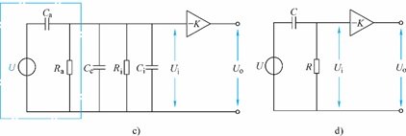
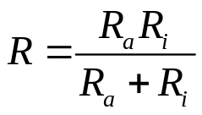



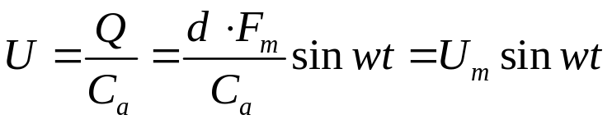
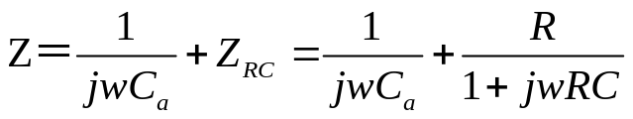
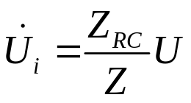
电压放大器
等效电阻和电容：
如果压电元件受正弦力：
所产生的电荷：
对应的电压：
等效电路总阻抗：
送到放大器输入端电压：

Slide 20
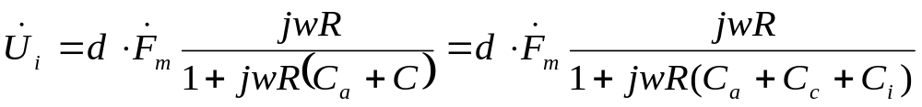
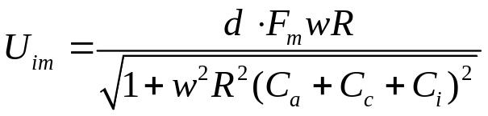
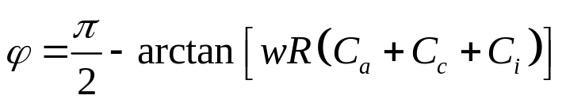
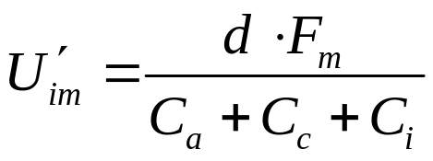
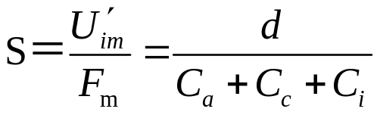
送到放大器输入端电压：
幅值：
输入电压与作用力间的相位差：
理想情况：Ra和R_{i}都为无穷大，故R为无穷大，有：
灵敏度：
理想情况下，前置放大器输入电压与频率ω无关。

Slide 21
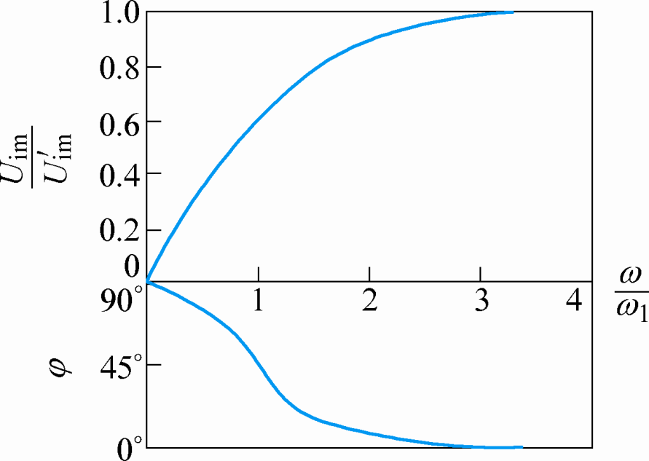
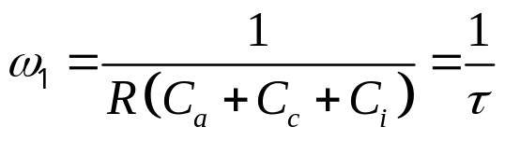
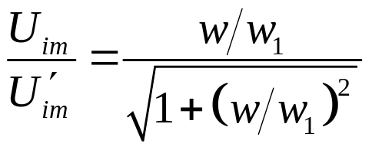
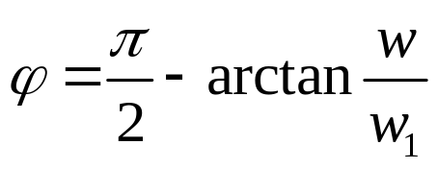
令测量电路角频率为ω₁：
得到：
电压幅值比和相角与频率比的关系曲线
w/w1＞3时，Uim与w无关，即传感器的高频特性好。
但w=0时，前置放大器的输入电压为0，即电荷通过放大器输入电阻和传感器漏电阻漏掉，故不能测静态力。

Slide 22
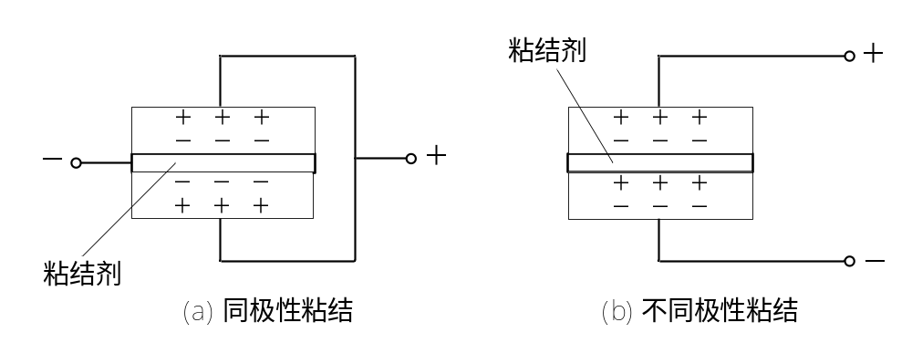
6.2.3压电元件的连接与变形
压电元件的连接

Slide 23
单片压电元件产生的电荷量甚微，为了提高压电传感器的输出灵敏度， 在实际应用中常采用两片（或两片以上）同型号的压电元件粘结在一起。
从作用力看，元件是串接的，因而每片受到的作用力相同，产生的变形和电荷数量大小都与单片时相同。
  图a）从电路上看，这是并联接法， 类似两个电容的并联。所以，外力作用下正负电极上的电荷量增加了1倍，电容量也增加了1倍，输出电压与单片时相同。
  图b）从电路上看是串联的，两压电片中间粘接处正负电荷中和，上、 下极板的电荷量与单片时相同，总电容量为单片的一半，输出电压增大了1倍。

Slide 24
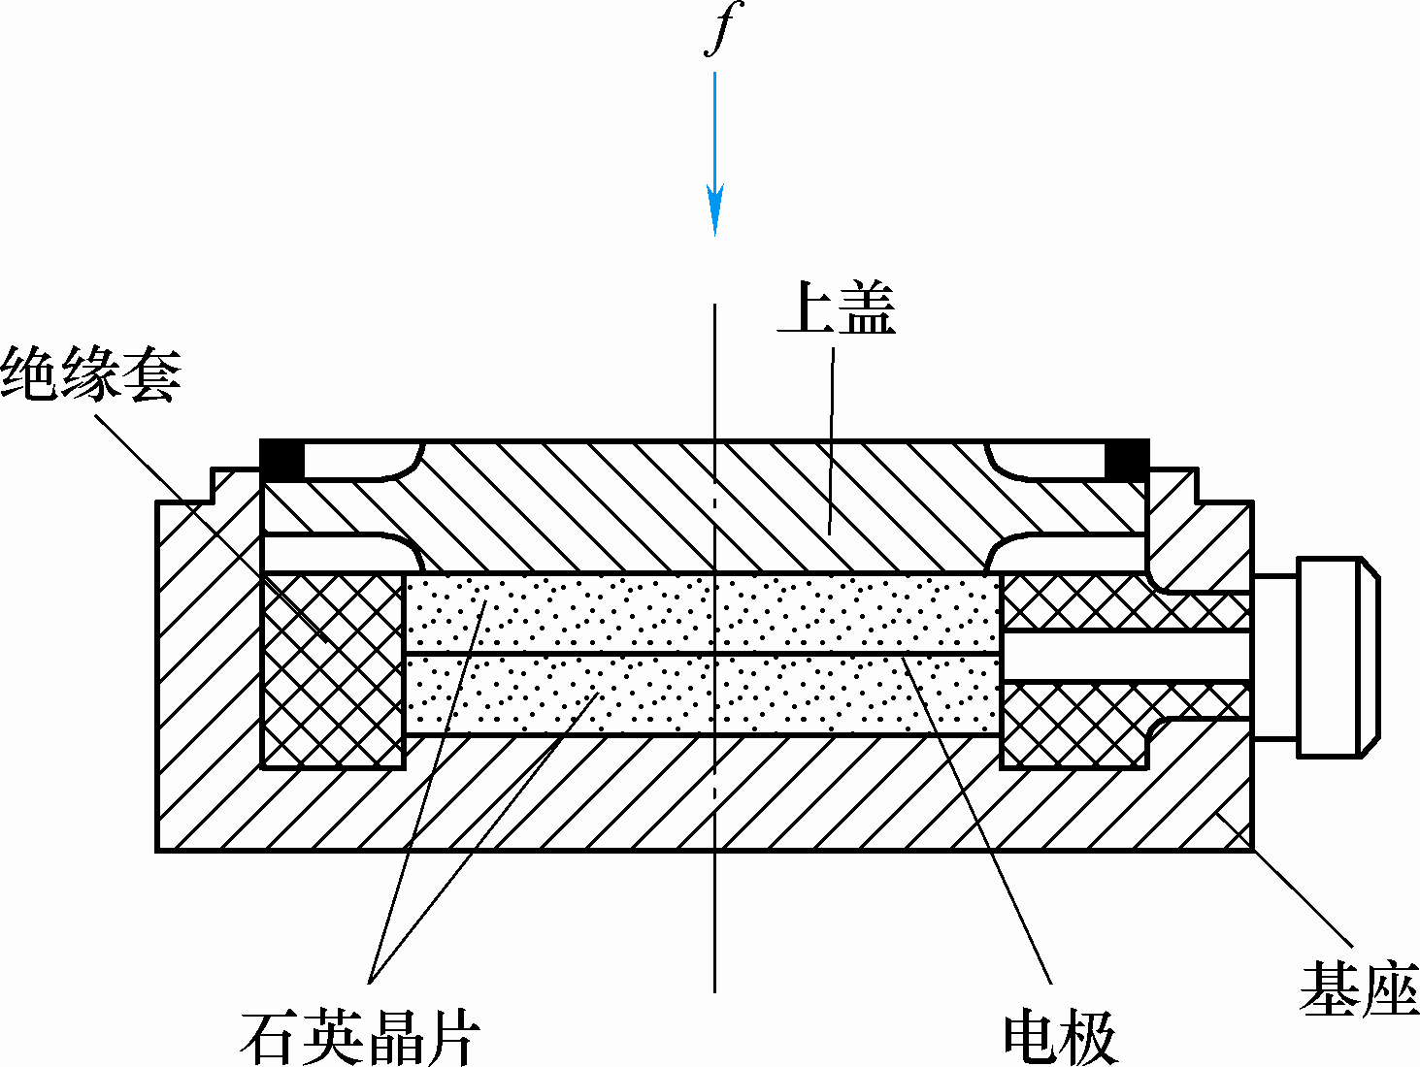
6.3 压电式传感器的应用
6.3.1 压电式力传感器
测力范围：0－50N
最小分辨率：0.01N
绝缘阻抗：2×10¹⁴Ω
固有频率：50－60kHz
非线性误差：＜±1%
典型地：用于机床动态切削力的测量

Slide 25
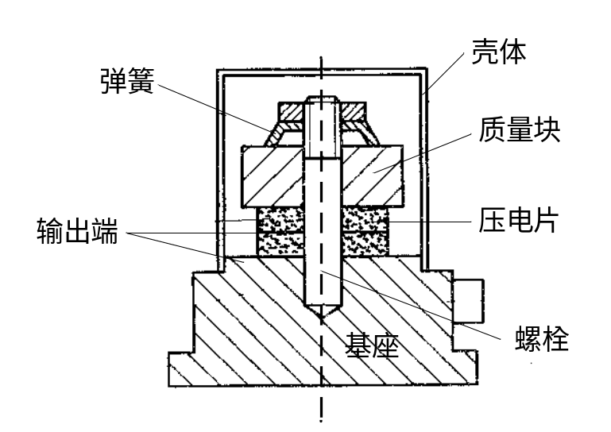
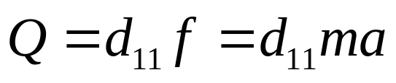
6.3.2 压电式加速度传感器

Slide 26
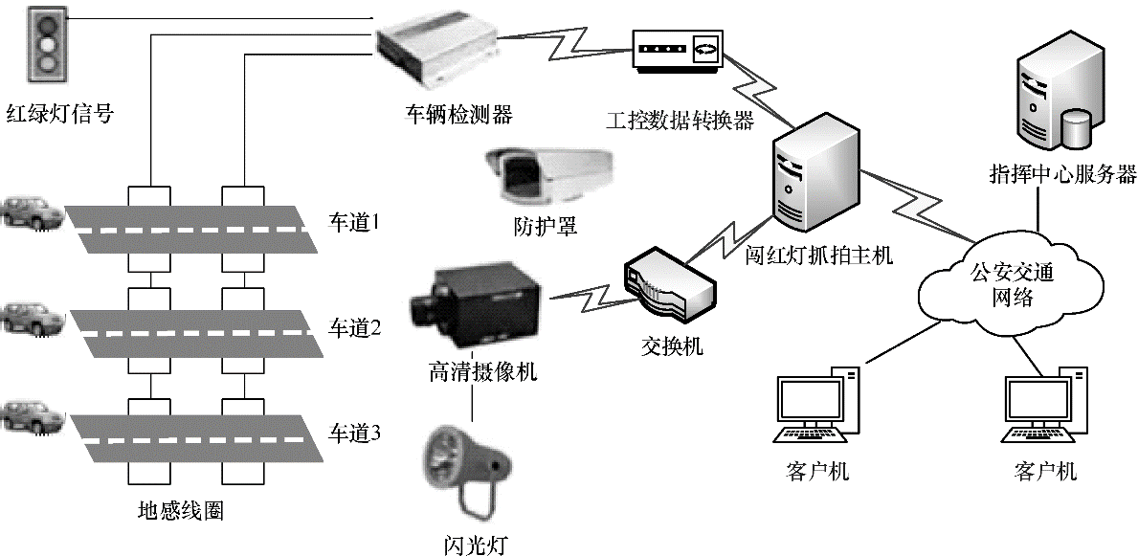
6.3.3 压电式交通检测（闯红灯抓拍原理）
每个车道有两根相距数米的压电感应电缆（地感线圈）平行埋在公路路面下约5cm处
车辆通过时的碾压作用可使压电式传感器输出相应信号
通过信号处理及对存储在计算机中的档案资料进行比对分析
车辆的轮数、轮距、轴数、轴距、车速等信息，为汽车车型的判断、交通流量、闯红灯以及停车监控等提供依据

Slide 27
作业
思考题 (1) 6.1-6.6
(2) 讨论设计一个电子式安全气囊检测控制系统，并说明其工作原理

